Slide 1
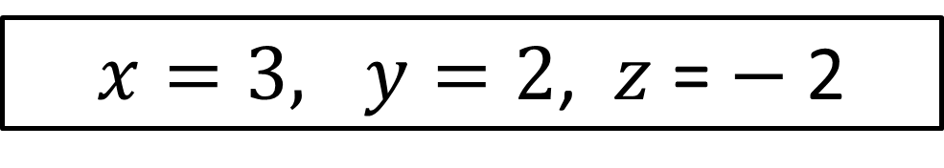
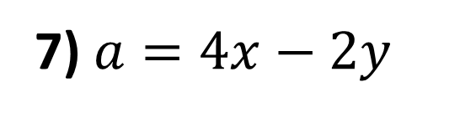
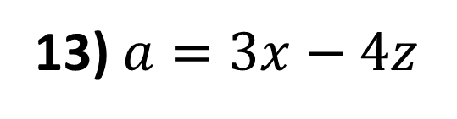
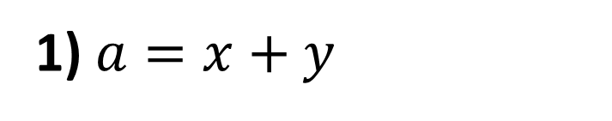
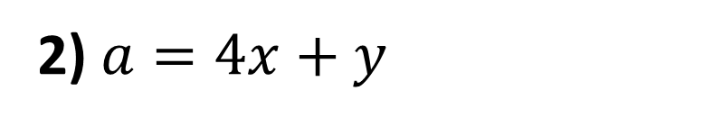
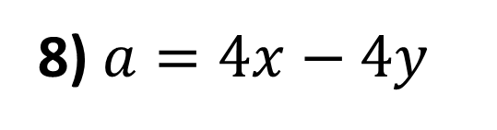
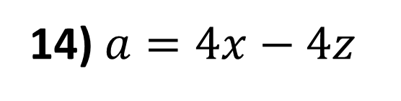
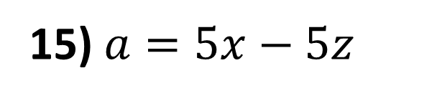
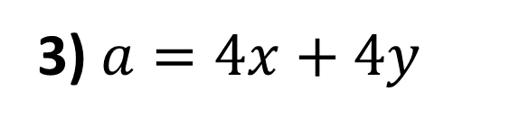
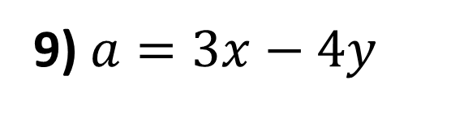
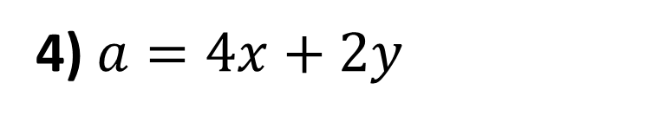
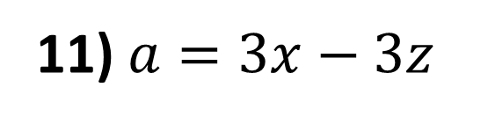
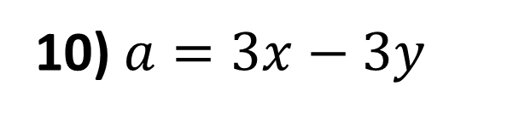
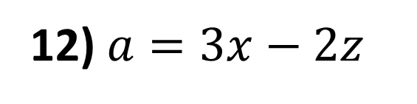
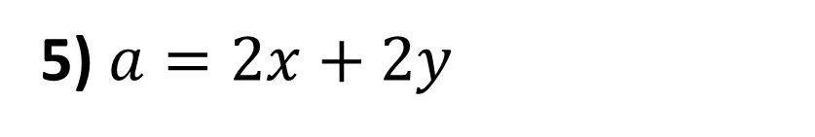
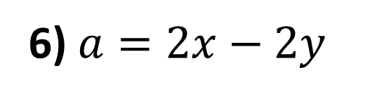
Calculate the value of $a$ for each formulae
$x=3, y=2$, $z$ = $−$2
1) $a=x+y$
6) $a=2x−2y$
11) $a=3x−3z$
2) $a=4x+y$
7) $a=4x−2y$
12) $a=3x−2z$
3) $a=4x+4y$
8) $a=4x−4y$
13) $a=3x−4z$
4) $a=4x+2y$
9) $a=3x−4y$
14) $a=4x−4z$
5) $a=2x+2y$
10) $a=3x−3y$
15) $a=5x−5z$

Slide 2
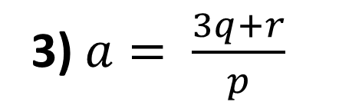
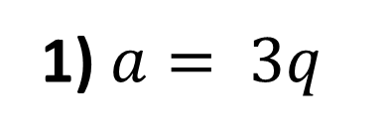
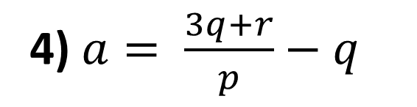
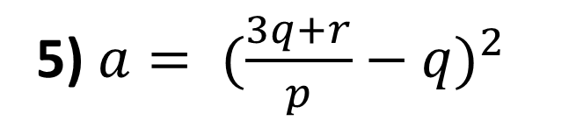
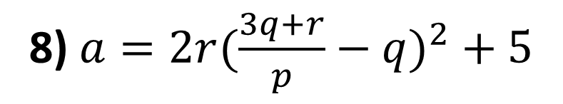
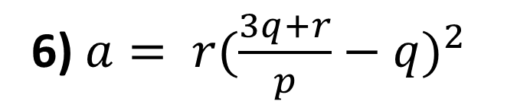
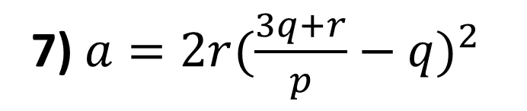
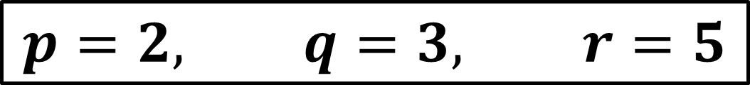
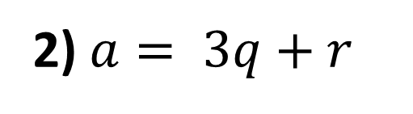
Calculate the value of a for each formula
$$p=2, q=3, r=5$$
5) ${a= (\frac{3q+r}{p}−q)}^{2}$
1) $a= 3q$
2) $a= 3q+r$
6) $a= r{(\frac{3q+r}{p}−q)}^{2}$
3) $a= \frac{3q+r}{p}$
7) $a=2r{(\frac{3q+r}{p}−q)}^{2}$
4) $a= \frac{3q+r}{p}−q$
8) $a=2r{(\frac{3q+r}{p}−q)}^{2} + 5$

Slide 3
ANSWERS

Slide 4















Calculate the value of $a$ for each formulae
$x=3, y=2$, $z$ = $−$2
$$=5$$
$$=2$$
$$=15$$
1) $a=x+y$
6) $a=2x−2y$
11) $a=3x−3z$
2) $a=4x+y$
$$=8$$
$$=14$$
7) $a=4x−2y$
12) $a=3x−2z$
$$=13$$
3) $a=4x+4y$
$=$ $20$
8) $a=4x−4y$
$=$ $4$
13) $a=3x−4z$
$=$ $17$
4) $a=4x+2y$
9) $a=3x−4y$
14) $a=4x−4z$
$=16$
$=1$
$=20$
5) $a=2x+2y$
$$=3$$
$$=25$$
$$=10$$
10) $a=3x−3y$
15) $a=5x−5z$

Slide 5
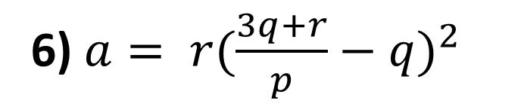


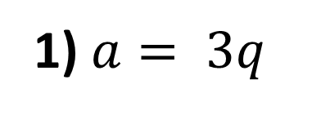

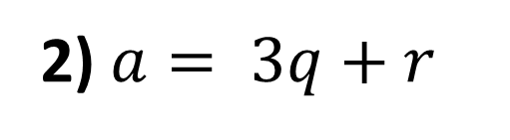
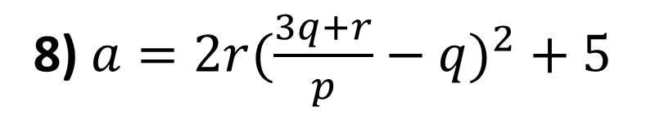
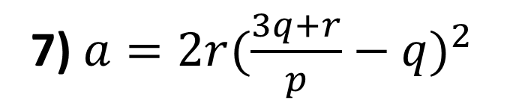

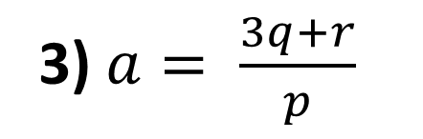


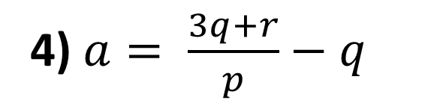

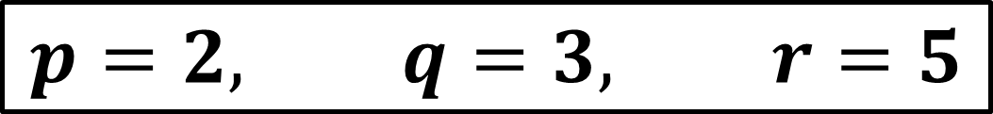
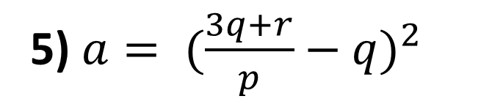

Calculate the value of a for each formula
$$p=2, q=3, r=5$$
$$=9$$
5) ${a= (\frac{3q+r}{p}−q)}^{2}$
$$=16$$
1) $a= 3q$
2) $a= 3q+r$
$$=14$$
6) $a= r{(\frac{3q+r}{p}−q)}^{2}$
$$=80$$
3) $a= \frac{3q+r}{p}$
$=$ $7$
7) $a=2r{(\frac{3q+r}{p}−q)}^{2}$
$$=160$$
4) $a= \frac{3q+r}{p}−q$
$=4$
8) $a=2r{(\frac{3q+r}{p}−q)}^{2} + 5$
$$=165$$

